Slide 1

Tuần 12 Bài đọc 2: Thư gửi Đại hội các dân tộc thiểu số miền Nam
TIẾNG VIỆT 5
Tập 1

Slide 2



Slide 3

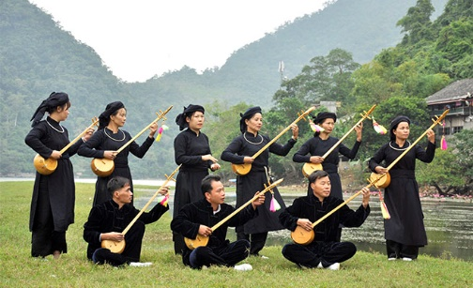
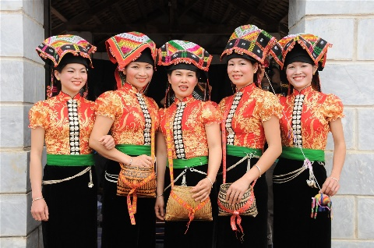
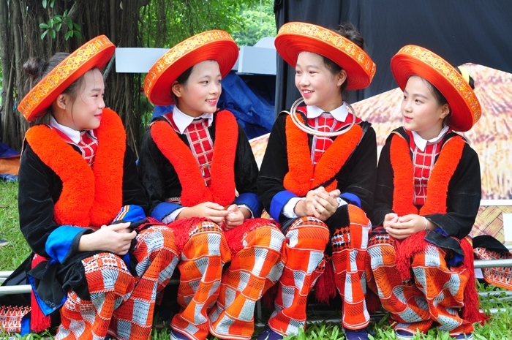
Các em cùng quan sát các bức ảnh sau và thảo luận:
Hãy kể tên một số dân tộc thiểu số mà em biết:
Người Tày
Người Thái
Người Dao

Slide 4


Slide 5





Hoạt động 1
ĐỌC THÀNH TIẾNG

Slide 6

HƯỚNG DẪN ĐỌC
Đọc giọng vui tươi, hạnh phúc; nhấn giọng ở những từ thể hiện tình cảm của Bác Hồ dành cho các dân tộc thiểu số miền Nam; nhấn giọng ở những từ ngữ quan trọng.

Slide 7
Luyện đọc một số từ khó
Mường
Mán
Gia-rai
Xơ-đăng
Ba-na

Slide 8

Một số câu thể hiện cảm xúc, suy nghĩ của nhân vật:
Đồng bào Kinh hay Thổ,/ Mường hay Mán,/ Gia-rai hay Ê-đê,/ Xơ-đăng hay Ba-na/ và các dân tộc thiểu số khác,/ đều là con cháu Việt Nam,/ đều là anh em ruột thịt.// Chúng ta sống chết có nhau,/ sướng khổ cùng nhau,/ no đói giúp nhau.//

Slide 9

Một số câu thể hiện cảm xúc, suy nghĩ của nhân vật:
Chúng ta phải thương yêu nhau,/ phải kính trọng nhau,/ phải giúp đỡ nhau/ để mưu hạnh phúc chung của chúng ta/ và con cháu chúng ta.//

Slide 10
Hoạt động 2
ĐỌC HIỂU

Slide 11
HỎI ĐÁP TRƯỚC LỚP
Luật chơi: Mỗi nhóm 2 bạn sẽ lên trước lớp. Bạn thứ nhất hỏi câu 1, bạn thứ hai trả lời. Sau đó bạn thứ hai hỏi câu 2, bạn thứ nhất trả lời. Lần lượt như thế đến hết. Các nhóm nhận xét và nhóm khác tiếp tục.

Slide 12
Câu 1: Đoạn mở đầu bức thư thể hiện tình cảm của Chủ tịch Hồ Chí Minh với đồng bào các dân tộc thiểu số như thế nào?
Câu 2: Tìm các đoạn văn thể hiện những ý sau:
a) Các dân tộc trên đất nước ta là anh em một nhà, gắn bó với nhau.
b) Các dân tộc anh em cần đoàn kết để giữ gìn độc lập, để được sống hạnh phúc.
c) Tình đoàn kết của các dân tộc anh em không bao giờ thay đổi.
Câu 3: Hình ảnh nào trong đoạn cuối bức thư thể hiện niềm tin tuyệt đối của Bác Hồ vào tình đoàn kết giữa các dân tộc anh em?
Câu 4: Theo em, điều mà Bác Hồ tha thiết mong muốn qua bức thư này là gì?

Slide 13
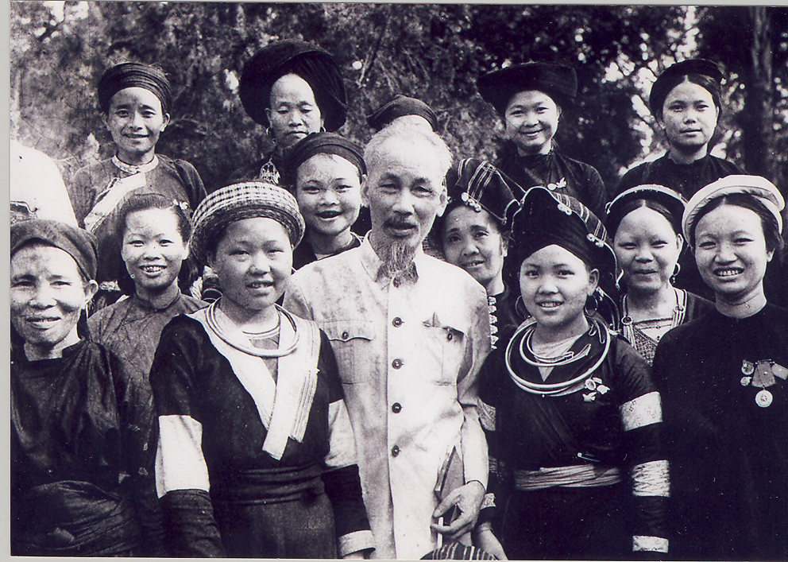
Câu 1: Đoạn mở đầu bức thư thể hiện tình cảm của Chủ tịch Hồ Chí Minh với đồng bào các dân tộc thiểu số như thế nào?
Tình cảm của Bác Hồ dành cho đồng bào các dân tộc thiểu số rất tha thiết, sâu sắc (Bác tiếc là không đến dự hội được; tuy xa nhưng lòng Bác vẫn gần gũi đồng bào).

Slide 14
a) Các dân tộc trên đất nước ta là anh em một nhà, gắn bó với nhau: Từ Đồng bào Kinh hay Thổ đến no đói giúp nhau.”
Câu 2: Các đoạn văn thể hiện ý:
b) Các dân tộc anh em cần đoàn kết để giữ gìn độc lập, để được sống hạnh phúc: Từ Giang sơn và Chính phủ đến con cháu chúng ta.
c) Tình đoàn kết của các dân tộc anh em không bao giờ thay đổi: Từ Sông có thể cạn đến độc lập của chúng ta.

Slide 15

Câu 3: Hình ảnh nào trong đoạn cuối bức thư thể hiện niềm tin tuyệt đối của Bác Hồ vào tình đoàn kết giữa các dân tộc anh em?
Hình ảnh:
Dù sông có thể cạn, núi có thể mòn, nhưng lòng đoàn kết của chúng ta không bao giờ giảm bớt.

Slide 16
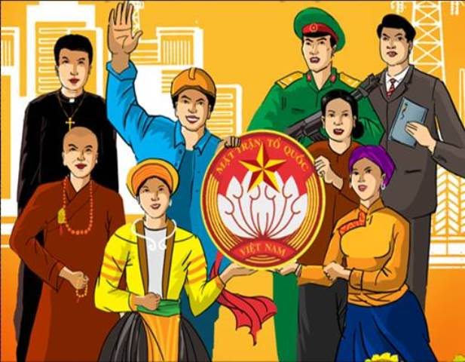
Câu 4: Theo em, điều mà Bác Hồ tha thiết mong muốn qua bức thư này là gì?
Các dân tộc đoàn kết để bảo vệ đất nước. Các dân tộc biết yêu thương, tôn trọng, giúp đỡ lẫn nhau để giữ gìn độc lập, tự do của đất nước và xây dựng cuộc sống hạnh phúc.

Slide 17

TỔNG KẾT BÀI ĐỌC
Qua Thư gửi Đại hội các dân tộc thiểu số miền Nam, Bác Hồ bày tỏ tình cảm tha thiết đối với đồng bào các dân tộc thiểu số và niềm tin sâu sắc vào tình đoàn kết giữa các dân tộc anh em.

Slide 18
BỐ CỤC BÀI ĐỌC
Đoạn 1: Từ đầu đến gần gũi đồng bào.: Mở đầu bức thư Bác đã giải thích lí do tại sao bác không đến dự hội được.
Đoạn 3: Từ Giang sơn và Chính phủ đến con cháu chúng ta.: Các dân tộc anh em cần đoàn kết để giữ gìn độc lập, để được sống hạnh phúc.
Đoạn 2: Từ Đồng bào Kinh đến no đói giúp nhau.: Các dân tộc trên đất nước ta là anh em một nhà.
Đoạn 4: Còn lại: Tình đoàn kết của các dân tộc anh em không bao giờ thay đổi.

Slide 19
Hoạt động 3
ĐỌC NÂNG CAO

Slide 20
Đọc diễn cảm đoạn 3 và 4:
Giang sơn và Chính phủ/ là giang sơn và Chính phủ chung/ của chúng ta.// Vậy nên/ tất cả dân tộc chúng ta/ phải đoàn kết chặt chẽ/ để giữ gìn nước non ta,/ để ủng hộ Chính phủ ta.//

Slide 21
Chúng ta phải thương yêu nhau,/ phải kính trọng nhau,/ phải giúp đỡ nhau/ để mưu hạnh phúc chung của chúng ta/ và con cháu chúng ta.//
Sông có thể cạn,/ núi có thể mòn,/ nhưng lòng đoàn kết của chúng ta không bao giờ giảm bớt.// Chúng ta quyết góp chung lực lượng lại/ để giữ vững quyền tự do,/ độc lập của chúng ta.//

Slide 22


Slide 23
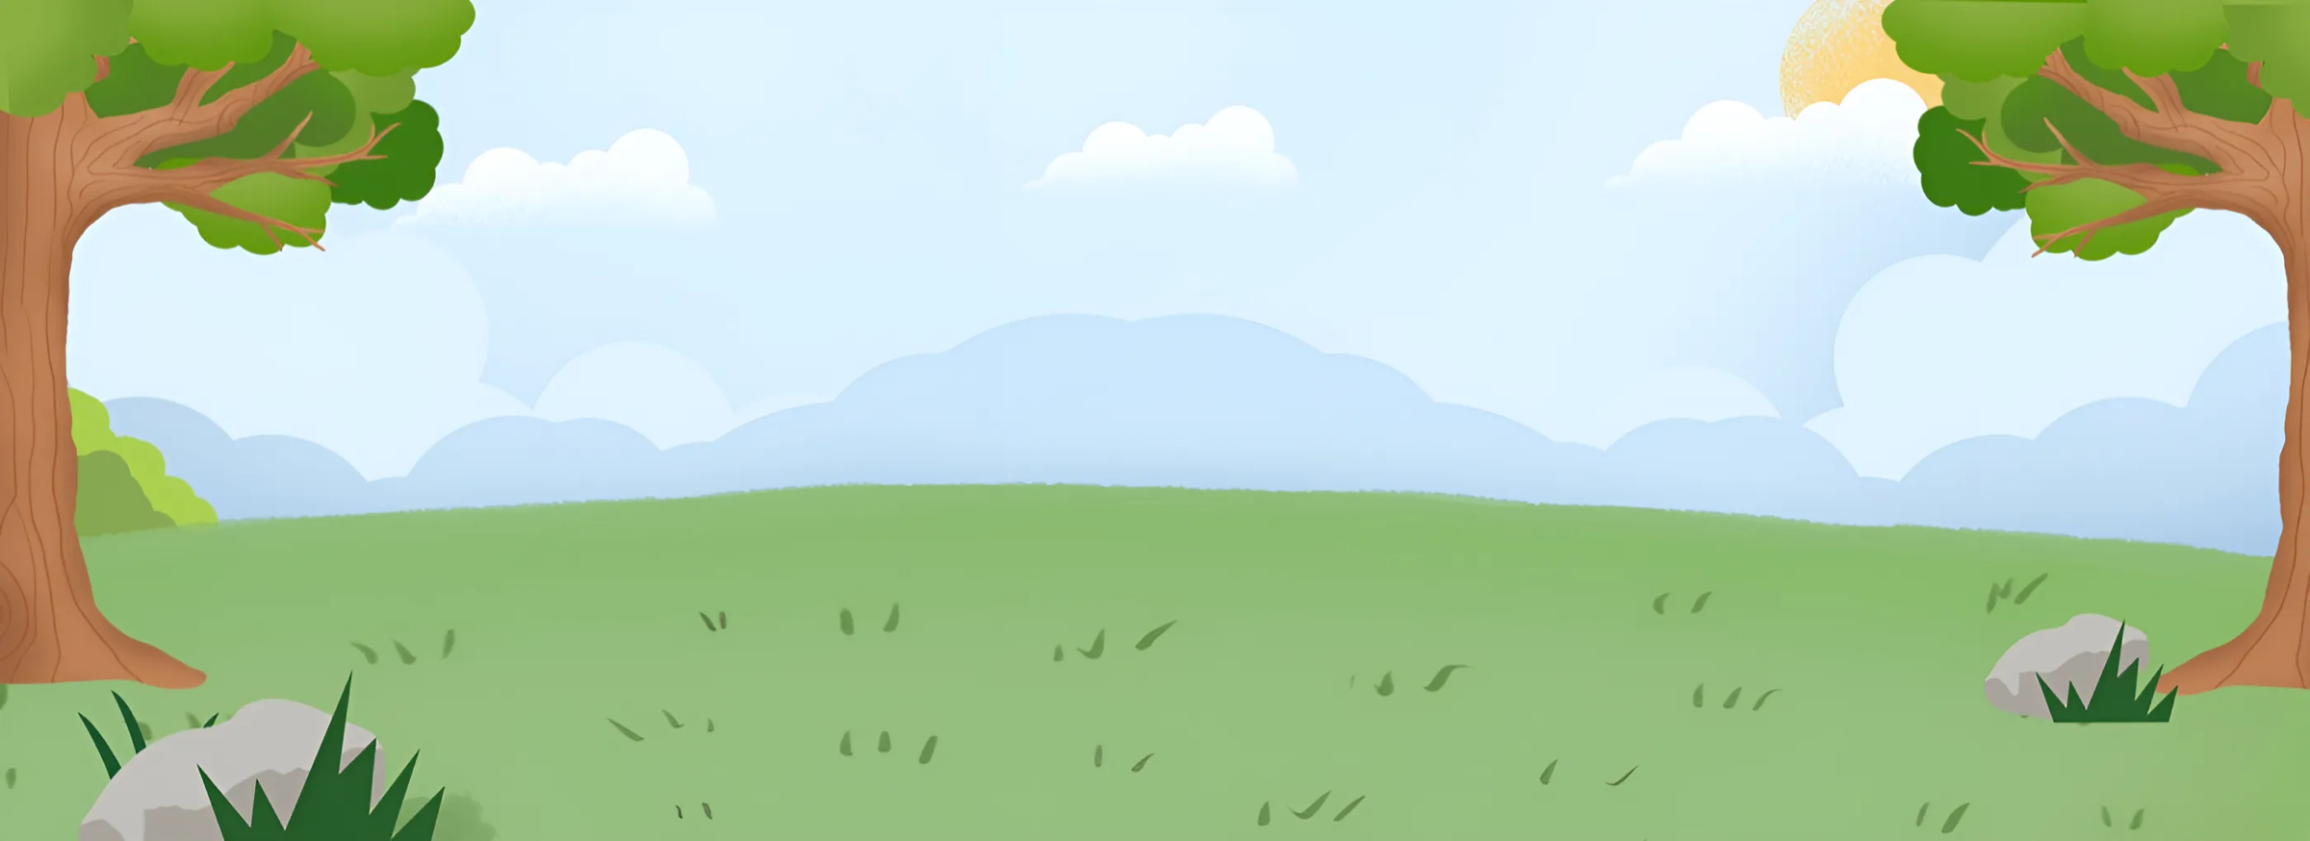




TRÒ CHƠI
THU HOẠCH CAM

Slide 24

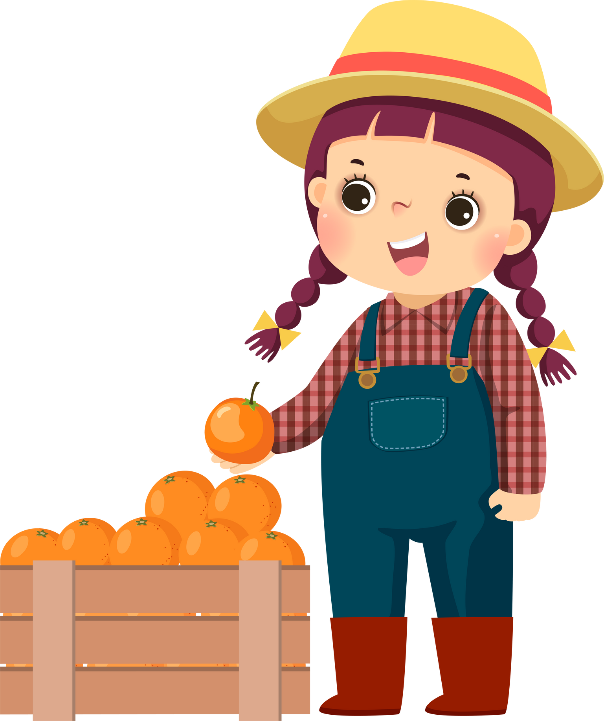
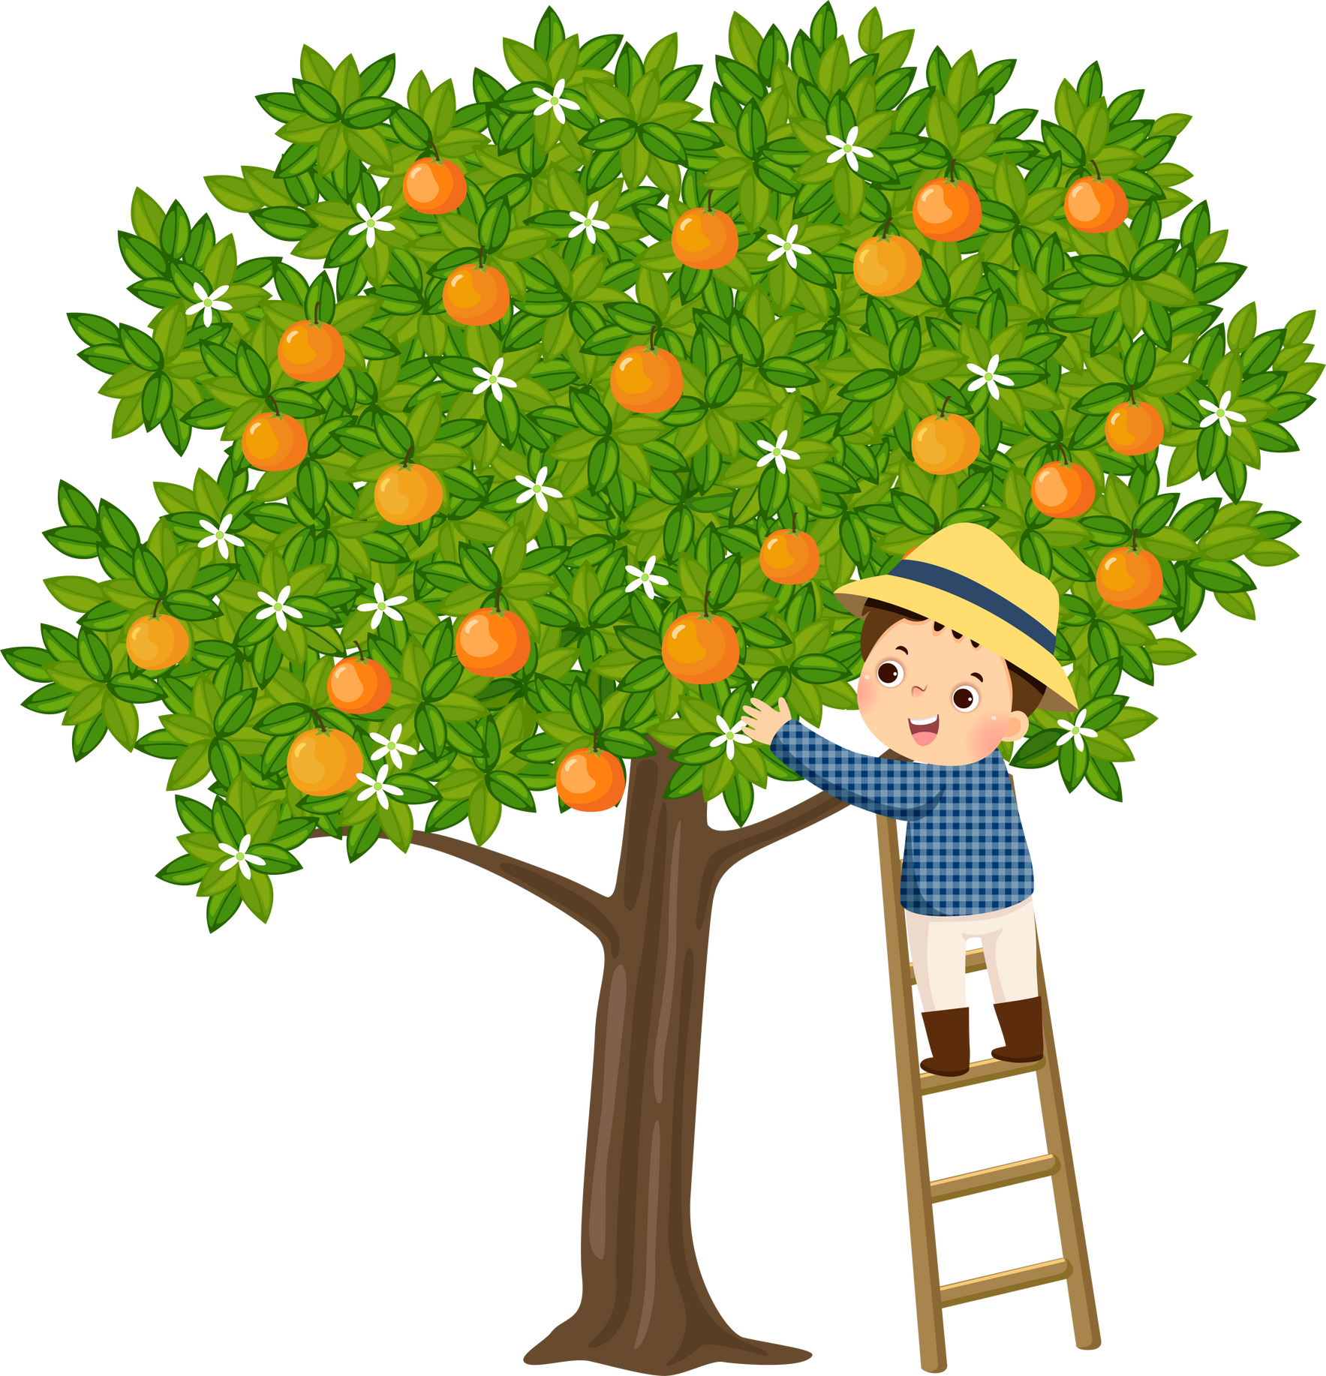

TRÒ CHƠI
THU HOẠCH CAM
Mùa cam đến rồi, các em hãy cùng các bác nông dân thu hoạch cam nhé!
Với mỗi câu trả lời đúng, một quả cam sẽ được hái xuống.

Slide 25



Notes:
Bấm vào từng quả cam để đến câu hỏi.
Sau khi thu hoạch xong bấm vào quả cam bên góc phải để sang nội dung tiếp theo.

Slide 26


Câu 1: Nêu lý do mà Bác Hồ không thể tới dự đại hội của
các dân tộc thiểu số miền Nam.
A. Đường sá xa xôi.
B. Bận trăm công ngàn việc.
C. Không sắp xếp được
tàu xe.
D. Không sắp xếp được
thời gian.
Notes:
GV click vào đáp án để kiểm tra đúng/sai
Bấm vào quả cam góc phải để trở lại slide chọn câu hỏi

Slide 27
Câu 2: Bác Hồ đã khẳng định các đồng bào dân tộc thiểu số miền Nam là gì?
A. Đều là những con
dân Việt Nam.
B. Đều là người Việt Nam.
C. Đều là con cháu Việt Nam, đều là anh em ruột thịt.
D. Đều là người một nhà.

Slide 28
Câu 3: Nêu nội dung chính của đoạn thứ hai.
A. Lí do Bác không tới tham gia đại hội.
B. Các dân tộc trên
đất nước ta là anh em một nhà, gắn bó với nhau.
C. Các dân tộc anh em cần đoàn kết để giữ gìn độc lập, để được sống hạnh phúc.
D. Tình đoàn kết của các
dân tộc anh em không bao giờ thay đổi.

Slide 29
Câu 4: Nêu nội dung chính của đoạn thứ ba.
A. Lí do Bác không tới tham gia đại hội.
B. Các dân tộc trên
đất nước ta là anh em một nhà, gắn bó với nhau.
C. Các dân tộc anh em cần đoàn kết để giữ gìn độc lập, để được sống hạnh phúc.
D. Tình đoàn kết của các
dân tộc anh em không bao giờ thay đổi.

Slide 30
Câu 5: Nêu nội dung chính của đoạn thứ tư.
A. Lí do Bác không tới tham gia đại hội.
B. Các dân tộc trên
đất nước ta là anh em một nhà, gắn bó với nhau.
C. Các dân tộc anh em cần đoàn kết để giữ gìn độc lập, để được sống hạnh phúc.
D. Tình đoàn kết của các
dân tộc anh em không bao giờ thay đổi.

Slide 31


Slide 32

Lắng nghe GV nhận xét tiết học,
khen ngợi biểu dương những HS học tốt.
Tìm đọc những bài viết về chủ điểm.

Slide 33

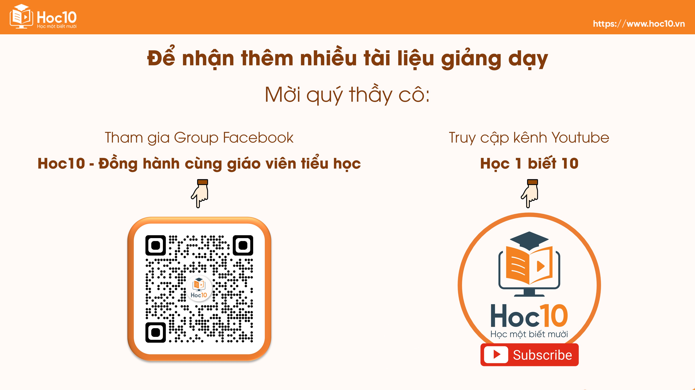

Slide 34


